Slide 1
Autopilot v robotických dronoch

Slide 2
Obsah
Úvod
Ideálna štruktúra autopilota systému navádzania, navigácie a riadenia
Rozdelenie dronov na základe ich autonómnosti
Ideálny stav autonómie dronov v blízkej budúcnosti

Slide 3
úvod
Dopyt po autonómnych zariadeniach v súčasnosti rastie. Osobitnou súčasťou autonómnych zariadení sú autonómne drony. Dron je možné vysvetliť ako bezpilotné lietadlo. Teda obrovskou výhodou je, že počas letu nie je ľudská bytosť jeho priamou súčasťou. Vďaka tomu sa spoločnosť snažila plne zautomatizovať prevádzku takéhoto zariadenia. Kľúčom k takejto prevádzke je softvér autopilota.

Slide 4
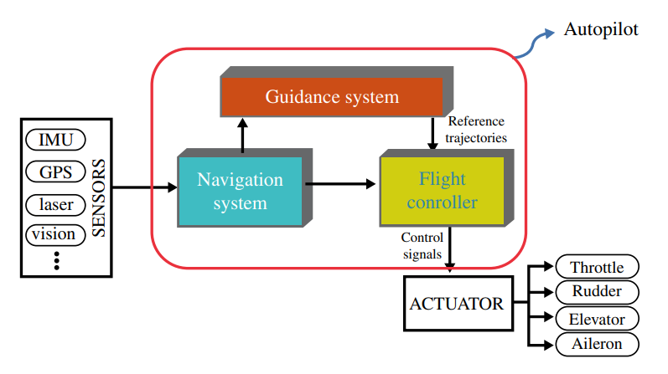
Ideálna štruktúra autopilota systému navádzania, navigácie a riadenia
Zdroj: Nonami K, Kendoul F, Wan W, Suzuki S, Nakazawa D. Autonomous Flying Robots. Springer: Japan; 2010.

Slide 5
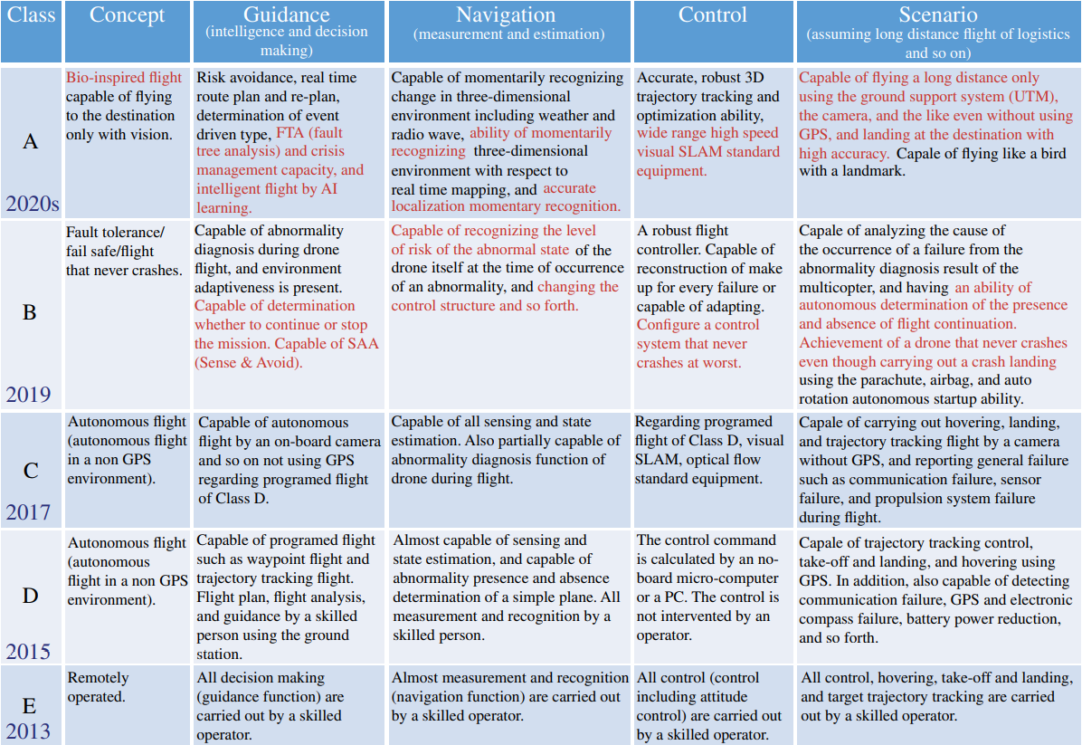
Rozdelenie dronov na základe ich autonómnosti
Zdroj: Nonami K, Inoue S. Research on sub-committee of aerial robot of ImPACT/TRC. Journal of the Robotics Society of Japan 2017; 35(10):700–706.

Slide 6
Ideálny stav autonómie dronov v blízkej budúcnosti
Lietajúci robot na priemyselné využitie novej generácie musí byť "dronom, ktorý nikdy nehavaruje", teda pred haváriou vykoná núdzové pristátie na bezpečnom mieste, ktoré vyhľadá sám lietajúci robot.
V tomto zmysle takýto lietajúci robot na priemyselné použitie ešte nebol uvedený na trh. Lietajúci robot sa však vyvíja tak rýchlo, že v najbližších rokoch bude mať lietajúci robot autonómiu triedy A.

Slide 7
Ďakujem za pozornosť
Vypracoval: Alexej Putiška

